Slide 1
Docker
Instalacija, rezime naredbi i zadaci

Slide 2
Instalacija
Koraci za instalaciju dostupni na: https://docs.docker.com/install/
Ukoliko se radi instalacija na Ubuntu distribuciji Linux operativnog sistema, opciono se mogu odraditi postinstalacioni koraci: https://docs.docker.com/install/linux/linux-postinstall/

Slide 3
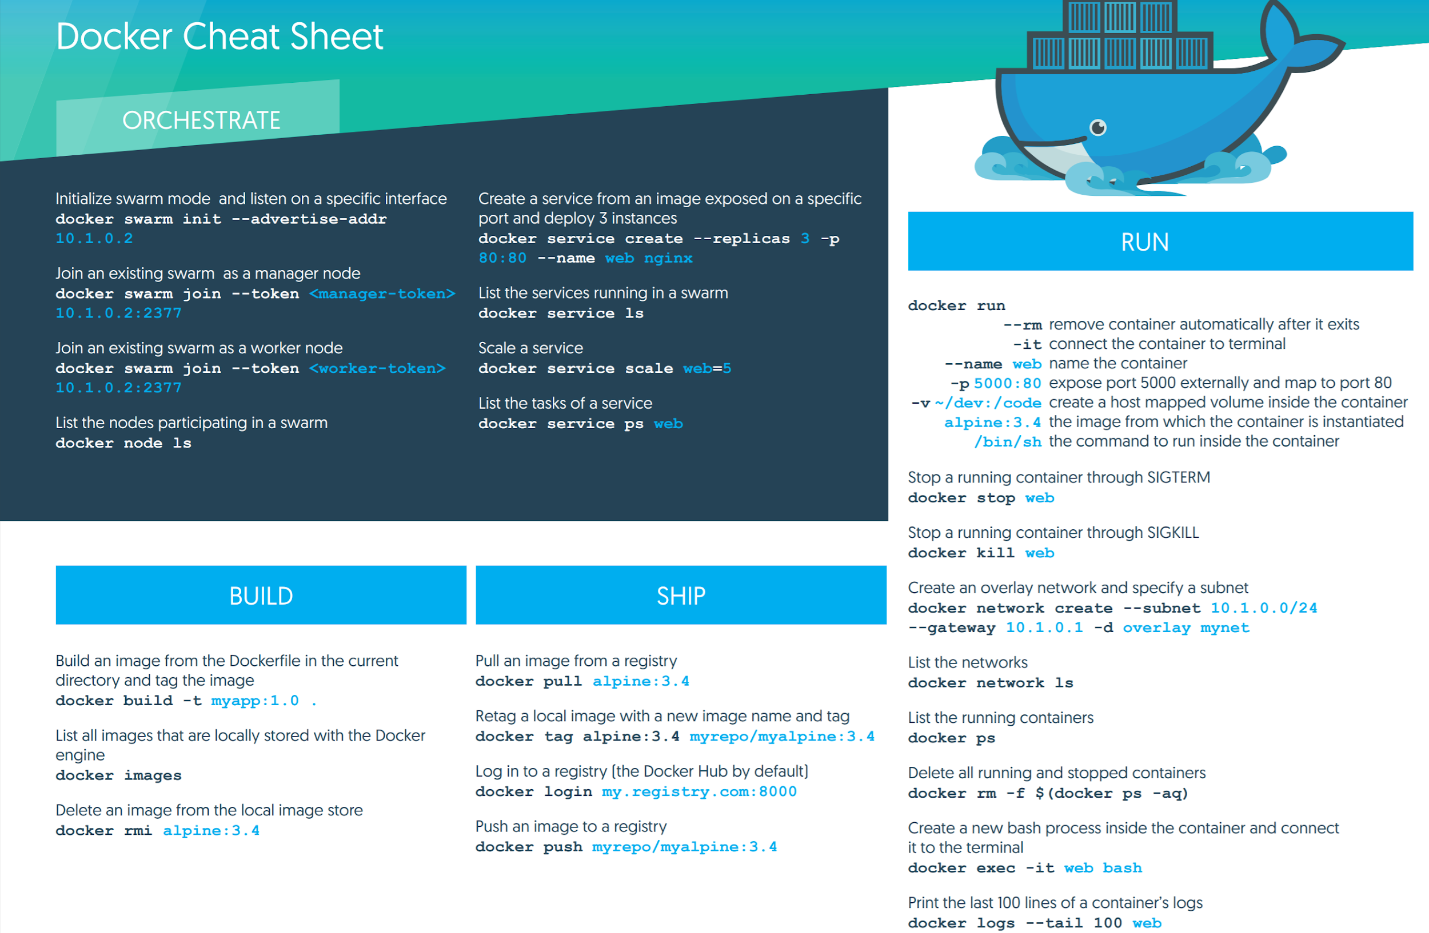

Slide 4
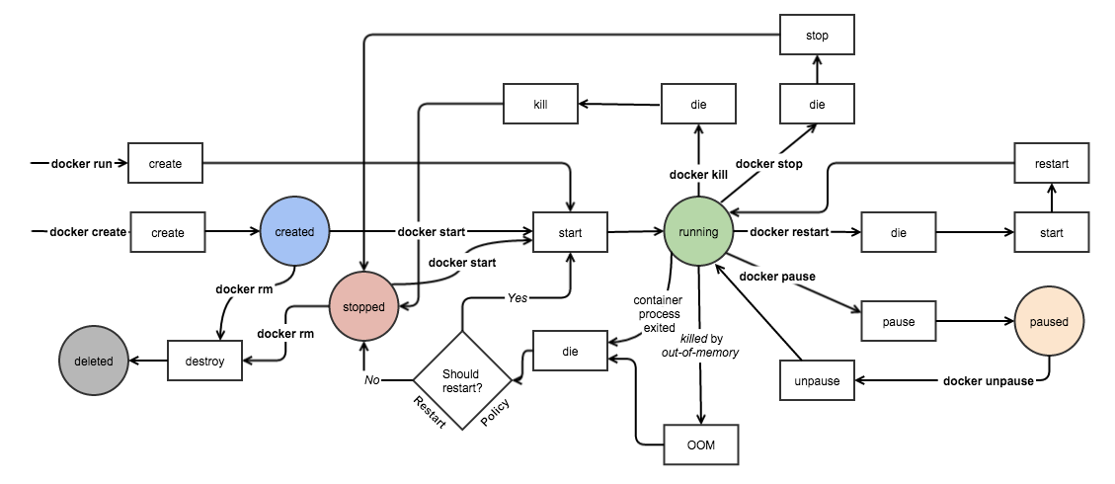
Doker kontejneri - životni ciklus

Slide 5
Zadatak 1
Napisati jednostavnu statičku web stranicu i omogućiti pristup stranici pomoću nginx web servera u okviru docker kontejnera. Takođe, potrebno je potrebno omogućiti pristup web stranici i izvan kontejnera.

Slide 6
Zadatak 1 - rešenje
Kako bi se zadatak realizovao, potrebno je:
specificirati Dockerfile datoteku koja će za osnovnu sliku iskoristiti zvaničnu sliku pod nazivom nginx,
prekopirati web stranicu u /usr/share/nginx/html direktorijum kontejnera i
izložiti port 80 spoljnom okruženju.
Pri pokretanju kontejnera potrebno je namapirati port 80 na port 8080.

Slide 7
Zadatak 2
U okviru docker kontejnera servirati jednostavnu dinamičku web aplikaciju napisanu na python programskom jeziku, datu u app.py datoteci. Pokretanje aplikacije zahteva da su u okviru docker kontejnera dostupni python interpreter (v2.7-slim) i radni okvir Flask. Sadržajem web stranice upravlja se podešavanjem vrednosti sistemske promenljive PERSON.

Slide 8
Zadatak 2 - rešenje
Cilj ovog zadatka može se postići realizacijom sledećih koraka:
U novi direktorijuma prekopirati app.py i requirements.txt datoteke
U okviru istog foldera kreirati Dockerfile datoteku pomoću koje će se:
zvanična python:2.7-slim slika postaviti kao osnova za izgradnju nove slike
/app postaviti za radni direktorijum kontejnera
u /app direktorijum kontejnera prekopirati sadržaj direktorijuma u kom se nalaze prekopirani fajlovi i Dockerfile
pokrenuti pip install --trusted-host pypi.python.org -r requirements.txt naredba u toku kreiranja nove slike
omogućiti pristup portu 80 iz spoljnog okruženja kontejnera
definisati environment promenljiva pod nazivom PERSON kojoj je potrebno zadati proizvoljnu vrednost
pokrenuti python skripta nakon pokretanja kontejnera
pomoć: naredba za pokretanje: python app.py

Slide 9
Zadatak 2 - rešenje
Izvršiti izgradnju nove slike na osnovu kreirane Dockerfile datoteke uz tagovanje slike
Pokrenuti tagovanu docker sliku uz mapiranje porta 80 na port 8085

Slide 10
Zadatak 3
Odraditi deployment jednostavne dinamičke web aplikacije koja izračunava i vrši prikaz broja poseta stranici aplikacije. Aplikacija se sastoji od dva dela: prvi deo je web servis napisan na python programskom jeziku, dat u app.py datoteci, a drugi deo predstavlja baza podataka Redis koja čuva informaciju o broju pristupa sajtu. Oba dela aplikacije potrebno je pokrenuti u okviru zasebnih docker kontejnera, dok je pokrenute docker kontejnere potrebno povezati na kreiranu webnet mrežu.
U svrhu realizacije zadatka može biti iskorištena Dockerfile datoteka za python web servis iz Zadatka 2. Za pokretanje Redis kontejnera iskoristiti zvaničnu osnovnu sliku, uz mapiranje porta 6379 na port 6379 i uz kreiranje skladišta podataka koje će preslikavati /data direktorijum docker kontejnera.

Slide 11
Zadatak 3 - rešenje
ACS

Slide 12
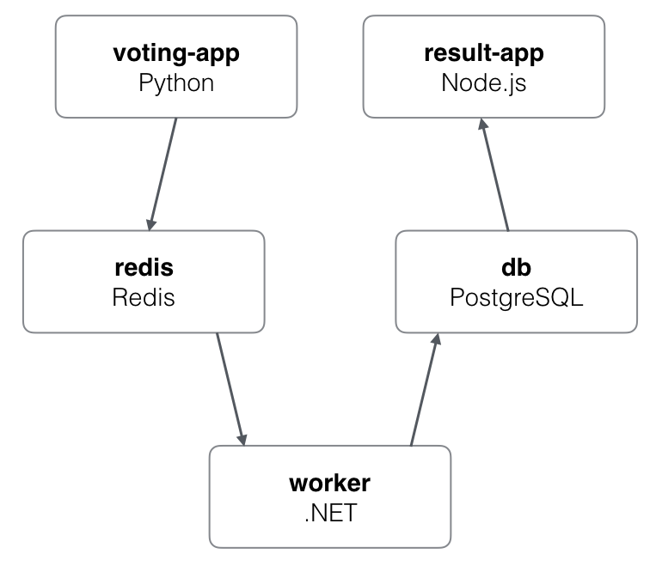
Zadatak 4
Odraditi deployment aplikacije za glasanje čija je arhitektura prikazana na slici. Aplikacija se sastoji od 5 različitih mikroservisa i svaki je potrebno pokrenuti u zasebnom kontejneru. Za voting, result i worker serise su dostupne Dockerfile datoteke, dok je Redis i PostgreSQL servise potrebno pokrenuti na osnovu zvaničnih slika.

Slide 13
Zadatak 4
Aplikacija se sastoji od 5 mikroservisa:
Python web aplikacija koja omogućava glasanje između dve ponuđene opcije (pasa i mačaka :) )
Redis red pomoću kog se sakupljaju novi glasovi
.NET worker koji preuzima glasove i skladišti ih u bazu podataka
Postgres baza podataka podržana Docker skladištem
Node.js web aplikacija koja omogućava prikaz rezultata glasanja u realnom vremenu

Slide 14
Zadatak 4
Arhitektura podrazumeva da postoje dve mreže (network) - mreža pozadinskog nivoa, koja služi za komunikaciju svih servisa (svi servisi bi trebalo da budu povezani na nju) i mreža prednjeg nivoa koja služi za povezivanje vote i result servisa aplikacije.
Za Redis seris je pri pokretanju potrebno namapirati port 6379 na port 6379; za result servis je potrebno namapirati port 5000 na port 80, kao i port 5858 na port 5858; za vote servis je potrebno namapirati port 5001 na port 80.
Za PostgreSQL servis je potrebno obezbediti skladište podataka koje se mapira na /var/lib/postgresql/data direktorijum, a za vote i result servis skladišta koja mapiraju /app direktorijum na vote, odnosno result direktorijum host operativnog sistema.

Slide 15
Zadatak 4 - rešenje
ACS

